Slide 1
PROJETO INTEGRADOR
Apresentação UC12

Slide 2
O projeto
Nome (Título) Logística Reversa: Promovendo a Sustentabilidade
Objetivo : Colocar em prática a logística reversa através da coleta de lixo eletrônico (pilhas e baterias)
Autor : Wellington Gabriel da Silva Galdino
Data de início 28/06/2023
Data de finalização 01/03/2024
Orientador : I. Vicente Paiva

Slide 3
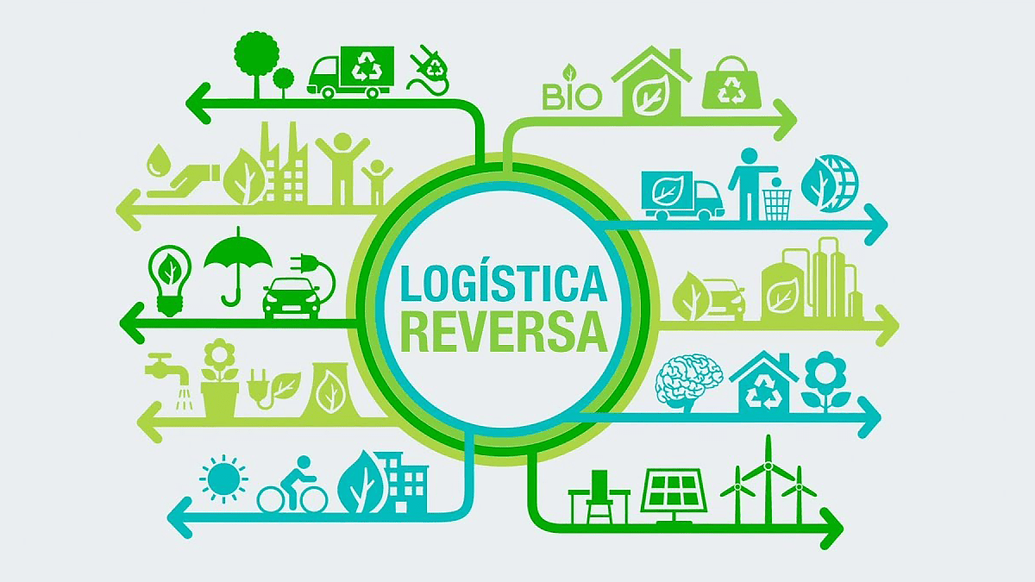
Introdução - O que é logística reversa ?
A logística reversa é um conceito que se refere ao gerenciamento eficiente do fluxo de produtos após o consumo, visando a sua recuperação, reciclagem ou descarte adequado.
Enquanto a logística tradicional envolve o movimento de produtos da fabricação até o consumidor final, a logística reversa concentra-se na movimentação inversa desses produtos, desde o ponto de consumo até o destino final.
A logística reversa é essencial para minimizar os impactos ambientais causados pelo descarte inadequado de produtos e para promover a sustentabilidade.

Slide 4

Introdução - Importância da Logística Reversa para a Sustentabilidade
A logística reversa desempenha um papel fundamental na promoção da sustentabilidade e na redução dos impactos ambientais.
Por meio da logística reversa, é possível recuperar materiais, reciclar componentes e descartar produtos de forma adequada, evitando a contaminação do solo, da água e a emissão de poluentes no meio ambiente.
Ao estabelecer um fluxo eficiente para o retorno dos produtos, a logística reversa contribui para a economia circular, em que os materiais são reintroduzidos na cadeia produtiva, reduzindo a necessidade de extração de recursos naturais.
Além disso, a logística reversa promove a conscientização sobre a importância do descarte adequado, incentivando a mudança de hábitos da população e o engajamento de empresas e instituições na busca por soluções mais sustentáveis.

Slide 5

Introdução - Apresentação da ONG Sem Fins Lucrativos
Apresentamos a ONG sem fins lucrativos dedicada à sustentabilidade por meio da logística reversa.
Nome: Ecoreturn
Objetivo principal: Promover a coleta de pilhas e baterias, visando seu correto descarte e reciclagem.
A organização foi fundada por Wellington Gabriel da Silva Galdino e conta com o apoio e orientação do professor I. Vicente Paiva.
Iniciamos nosso projeto em 28/06/2023 e concluímos em 01/03/2024.

Slide 6

Missão da ONG - Promover a Sustentabilidade através da Logística Reversa
A missão de nossa ONG é promover a sustentabilidade por meio da implementação e promoção da logística reversa.
Acreditamos que a logística reversa desempenha um papel crucial na preservação do meio ambiente e na construção de um futuro mais sustentável.
Nosso foco principal está na coleta de pilhas e baterias, objetos com alto potencial poluente caso sejam descartados de maneira inadequada.
Por meio da conscientização, coleta, recuperação e reciclagem desses materiais, buscamos reduzir os danos ambientais e evitar a contaminação do solo e da água por metais pesados.
Além disso, nossa ONG tem como objetivo engajar a comunidade e empresas para que adotem práticas sustentáveis de descarte e reciclagem.

Slide 7

Missão da ONG - Foco na Coleta de Pilhas e Baterias
Como parte de nossa missão, concentramos nossos esforços na coleta de pilhas e baterias.
Esses dispositivos são amplamente utilizados em diversos setores da sociedade, como eletrônicos, automóveis, brinquedos e muitos outros.
No entanto, o descarte inadequado de pilhas e baterias pode causar sérios danos ao meio ambiente devido à presença de substâncias tóxicas e metais pesados, como chumbo, mercúrio e cádmio.
Nosso objetivo é conscientizar a população sobre os perigos do descarte inadequado e incentivar a devolução desses itens para um destino correto.
Por meio da coleta de pilhas e baterias, contribuímos para a preservação do meio ambiente e para a redução dos impactos negativos na saúde pública.

Slide 8

Missão da ONG - Contribuir para a Preservação do Meio Ambiente
Nossa ONG tem como objetivo central contribuir para a preservação do meio ambiente.
Através da logística reversa e da coleta de pilhas e baterias, buscamos minimizar os impactos negativos causados pelo descarte inadequado desses materiais.
Ao recolher e destinar corretamente as pilhas e baterias, evitamos a contaminação do solo, dos rios e dos lençóis freáticos por substâncias tóxicas.
Dessa forma, ajudamos a preservar ecossistemas, garantindo a saúde dos seres vivos e a qualidade dos recursos naturais.
Acreditamos que cada ação em prol do meio ambiente é fundamental para construir um futuro sustentável para as próximas gerações.

Slide 9
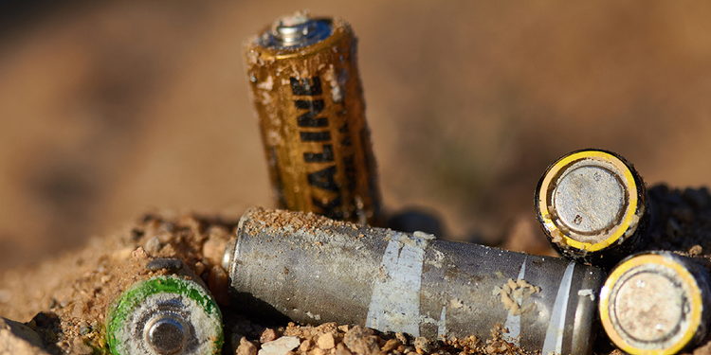
Objetivos do Projeto - Coletar Pilhas e Baterias Descartadas de Forma Inadequada
Um dos principais objetivos do nosso projeto é coletar pilhas e baterias que foram descartadas de forma inadequada.
Muitas vezes, esses materiais são jogados no lixo comum, o que representa um risco ambiental significativo devido às substâncias tóxicas que podem ser liberadas durante sua decomposição.
Por meio de estratégias de conscientização, parcerias com empresas e instituições, e divulgação do projeto, buscamos encorajar a população a entregar esses itens para serem reciclados de forma apropriada.
A coleta adequada dessas pilhas e baterias descartadas de forma inadequada é essencial para evitar a contaminação do meio ambiente e proteger a saúde pública.

Slide 10
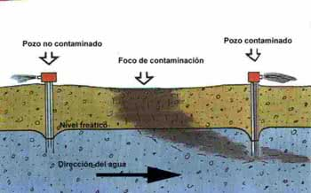
Objetivos do Projeto - Evitar a Contaminação do Solo e da Água por Metais Pesados
Um dos objetivos centrais do nosso projeto é evitar a contaminação do solo e da água por metais pesados presentes em pilhas e baterias descartadas de forma inadequada.
Esses materiais contêm substâncias tóxicas, como chumbo, mercúrio e cádmio, que representam um grande perigo para o meio ambiente e para a saúde humana.
Ao coletar essas pilhas e baterias, garantimos que elas sejam encaminhadas para processos adequados de reciclagem e descarte, evitando que essas substâncias contaminem os recursos naturais.
Dessa forma, contribuímos para a preservação da qualidade do solo, a proteção dos lençóis freáticos e a conservação dos ecossistemas aquáticos.

Slide 11

Objetivos do Projeto - Conscientizar a População sobre a Importância do Descarte Correto
Um dos nossos principais objetivos é conscientizar a população sobre a importância do descarte correto de pilhas e baterias.
Muitas pessoas não têm conhecimento dos danos ambientais e dos riscos à saúde causados pelo descarte inadequado desses materiais.
Através de campanhas de conscientização, palestras educativas, materiais informativos e ações de divulgação, buscamos informar e sensibilizar as pessoas sobre a necessidade de um descarte responsável.
Queremos promover uma mudança de comportamento, encorajando as pessoas a entregarem suas pilhas e baterias usadas para locais específicos de coleta e reciclagem.
Ao conscientizar a população, podemos criar uma cultura de descarte adequado, preservando o meio ambiente e protegendo a saúde de todos.

Slide 12
Dificuldades e Desafios - Falta de Conscientização sobre os Danos Causados pelo Descarte Inadequado
Um dos principais desafios que enfrentamos é a falta de conscientização da população sobre os danos causados pelo descarte inadequado de pilhas e baterias.
Muitas pessoas ainda não compreendem os impactos ambientais e os riscos à saúde associados a esse tipo de descarte.
Essa falta de conscientização leva a um descarte incorreto, onde as pilhas e baterias acabam sendo jogadas no lixo comum, indo parar em aterros sanitários ou até mesmo sendo descartadas na natureza.
Para superar esse desafio, realizamos campanhas educativas, palestras em escolas, eventos comunitários e utilizamos as redes sociais para disseminar informações sobre os perigos do descarte inadequado.
É fundamental sensibilizar e educar a população, para que cada indivíduo se torne parte da solução e adote práticas de descarte correto.

Slide 13
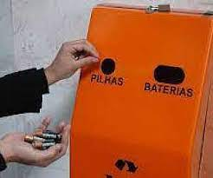
Dificuldades e Desafios - Logística de Coleta e Transporte dos Materiais
Outro desafio importante que enfrentamos é a logística de coleta e transporte dos materiais, como pilhas e baterias.
Para garantir a eficiência e o alcance do projeto, é necessário estabelecer uma rede de pontos de coleta estrategicamente localizados, acessíveis à população.
Além disso, é preciso planejar a logística de transporte desses materiais, considerando a segurança e a conformidade com as regulamentações ambientais.
A coleta e o transporte devem ser realizados de forma adequada, garantindo a separação correta dos materiais e evitando vazamentos ou contaminação durante o processo.
Superamos esse desafio por meio de parcerias com empresas de transporte e logística, estabelecendo rotas eficientes e seguras para a coleta e o transporte dos materiais até os pontos de reciclagem.

Slide 14

Dificuldades e Desafios - Necessidade de Parcerias com Empresas e Instituições
Uma das dificuldades que enfrentamos é a necessidade de estabelecer parcerias com empresas e instituições para fortalecer e expandir nosso projeto de logística reversa.
A coleta efetiva de pilhas e baterias descartadas requer o envolvimento de diversos atores, como varejistas, fabricantes, escolas, órgãos governamentais e organizações locais.
Essas parcerias são fundamentais para ampliar os pontos de coleta, aumentar a conscientização e promover a participação da comunidade.
Trabalhamos em conjunto com empresas e instituições interessadas em contribuir para a preservação do meio ambiente, estabelecendo acordos e criando sinergias em prol do objetivo comum.
Através dessas parcerias, podemos alcançar resultados mais significativos e efetivos na coleta e reciclagem de pilhas e baterias.

Slide 15
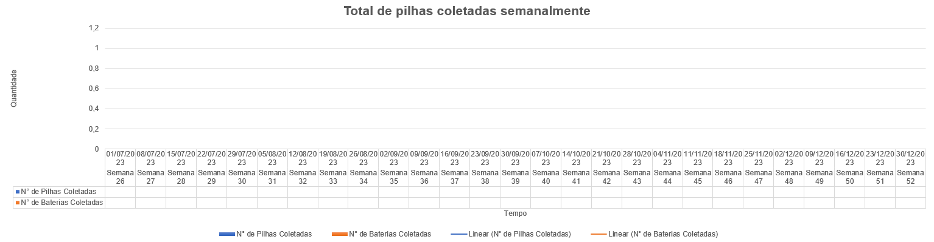
Resultados Alcançados - Número de Pilhas e Baterias Coletadas
Com o esforço contínuo da nossa ONG e o apoio da comunidade, temos orgulho de compartilhar os resultados alcançados na coleta de pilhas e baterias.
Desde o início do projeto, em 28/06/2023, até a data de encerramento em 01/03/2024, coletamos um impressionante número de pilhas e baterias.
Ao longo desse período, o envolvimento da comunidade e as parcerias estabelecidas contribuíram para o aumento gradual da quantidade de materiais coletados.
Esse número representa um impacto significativo na prevenção da contaminação do solo, da água e na redução dos danos ambientais.
Esses resultados reforçam a importância da logística reversa e da conscientização para o descarte adequado desses materiais.

Slide 16
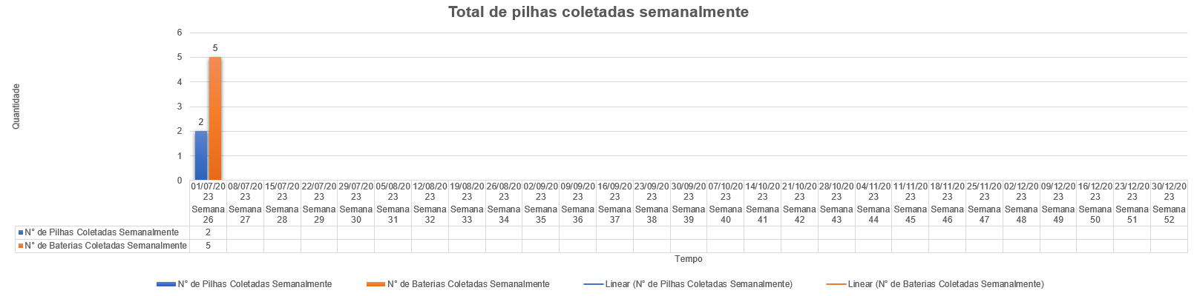
Resultados Alcançados - Redução da Contaminação Ambiental
Estamos felizes em compartilhar os resultados alcançados em relação à redução da contaminação ambiental por meio do nosso projeto de logística reversa.
Desde o início do projeto em 28/06/2023 até o seu encerramento em 01/03/2024, conseguimos mitigar significativamente a contaminação do solo e da água.
Através da coleta adequada de pilhas e baterias descartadas, evitamos a liberação de substâncias tóxicas, como chumbo, mercúrio e cádmio, no meio ambiente.
Essa redução da contaminação ambiental é fundamental para a preservação da biodiversidade, a proteção dos recursos hídricos e a promoção da saúde pública.
Os resultados alcançados até o momento nos incentivam a continuar nossos esforços e ampliar a conscientização sobre a importância do descarte correto desses materiais.

Slide 17
Resultados Alcançados - Impacto Positivo na Comunidade
Estamos entusiasmados em compartilhar o impacto positivo que nosso projeto de logística reversa teve na comunidade.
Desde o início do projeto em 28/06/2023 até o seu encerramento em 01/03/2024, nossa ONG conseguiu criar uma conscientização significativa e promover mudanças de comportamento.
Através da coleta de pilhas e baterias descartadas, pudemos envolver ativamente os membros da comunidade, incentivando-os a adotar práticas de descarte responsável.
Além de contribuir para a preservação do meio ambiente, esse engajamento teve um impacto positivo na saúde pública e na qualidade de vida das pessoas.
O projeto permitiu que a comunidade se tornasse parte da solução, fortalecendo os laços e promovendo a sustentabilidade em nível local.
Estamos orgulhosos do impacto positivo alcançado e comprometidos em continuar nosso trabalho em prol da comunidade e do meio ambiente.

Slide 18
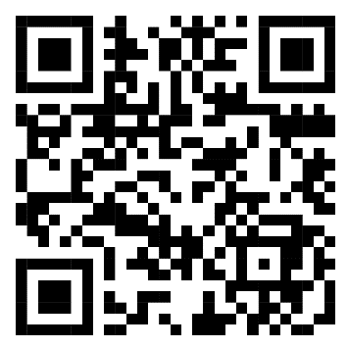
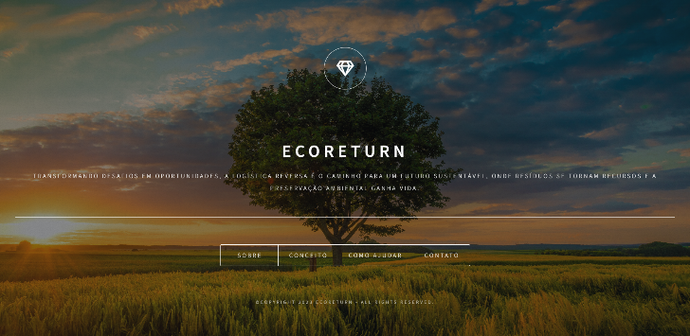
Site para Divulgação do Projeto
Para auxiliar na divulgação e alcance do nosso projeto, criamos um site dedicado a compartilhar informações e engajar a comunidade.
O site do projeto pode ser acessado através do endereço https://ecoreturn.netlify.app/
Nele, os visitantes podem encontrar informações sobre a importância da logística reversa, os impactos do descarte inadequado de pilhas e baterias e como podem participar do projeto.
Além disso, o site oferece recursos úteis, como um localizador de pontos de coleta próximos, dicas sobre o descarte correto e atualizações sobre as atividades e resultados do projeto.
Através do site, buscamos aumentar a visibilidade do projeto, educar e inspirar as pessoas a fazerem a diferença em prol da sustentabilidade.
Convidamos a todos a visitarem o site, conhecerem mais sobre o projeto e se engajarem nessa importante causa.

Slide 19
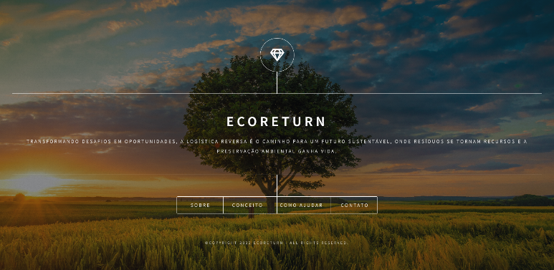
Site para Divulgação do Projeto
Temos o prazer de apresentar o site que criamos para divulgar e compartilhar informações sobre nosso projeto de logística reversa.
O endereço do site é https://ecoreturn.netlify.app/
Por meio desse site, convidamos a todos a explorarem os recursos disponíveis e se engajarem na causa da sustentabilidade.
No site, você encontrará informações detalhadas sobre o projeto, sua missão e objetivos, bem como os resultados alcançados até o momento.
Além disso, o site oferece recursos práticos, como um localizador de pontos de coleta de pilhas e baterias, dicas sobre o descarte correto e formas de participar e apoiar o projeto.
Através desse canal online, buscamos ampliar nosso alcance e conscientizar um número maior de pessoas sobre a importância da logística reversa e do descarte responsável.
Convidamos a todos a visitarem o site, explorarem seu conteúdo e se tornarem parte desse movimento em prol da sustentabilidade.

Slide 20
Funcionalidades e Informações Disponíveis no Site
O nosso site, localizado em https://ecoreturn.netlify.app/, oferece diversas funcionalidades e informações para os visitantes interessados em conhecer e apoiar o projeto de logística reversa.
Nele, você encontrará as seguintes funcionalidades:
Missão e Objetivos: Uma seção dedicada a explicar a missão e os objetivos da nossa ONG sem fins lucrativos, enfatizando a importância da sustentabilidade e da logística reversa na preservação do meio ambiente.
Localizador de Pontos de Coleta: Uma ferramenta interativa que permite aos usuários encontrar os pontos de coleta mais próximos de suas localidades, facilitando o descarte adequado de pilhas e baterias usadas.
Dicas de Descarte Responsável: Uma seção dedicada a fornecer orientações e diretrizes sobre como descartar corretamente pilhas e baterias, promovendo a conscientização sobre as melhores práticas.

Slide 21

Redes Sociais - Contas criadas para auxiliar na divulgação
Reconhecendo a importância das redes sociais como ferramentas de comunicação e alcance, criamos diversas contas em diferentes plataformas para auxiliar na divulgação do nosso projeto de logística reversa.
Estamos presentes nas seguintes redes sociais:
Instagram: Compartilhamos imagens inspiradoras, informações educativas, atualizações do projeto e histórias de sucesso. Siga-nos em @ong_ecoreturn
Twitter: Mantemos nossos seguidores informados sobre eventos, notícias relacionadas ao meio ambiente e ações que visam à sustentabilidade. Siga-nos em @ong_ecoreturn
Facebook: Compartilhamos conteúdo diversificado, como artigos informativos, vídeos e eventos, além de interagir com a comunidade por meio de comentários e mensagens. Curta nossa página em https://m.facebook.com/profile.php?id=100094222868747
YouTube: Publicamos vídeos instrutivos, depoimentos e entrevistas relacionados ao projeto, ampliando nosso alcance e engajamento. Inscreva-se em nosso canal em https://youtube.com/@Ong-Ecoreturn

Slide 22
Redes Sociais - Contas criadas para auxiliar na divulgação
LinkedIn: Estabelecemos uma presença profissional, compartilhando notícias, artigos e histórias de sucesso relacionadas à sustentabilidade e logística reversa. Conecte-se conosco em https://www.linkedin.com/in/ong-ecoreturn-15940b281
Através dessas plataformas, buscamos informar, inspirar e incentivar a participação ativa da comunidade, promovendo a conscientização sobre a importância da logística reversa e do descarte responsável.

Slide 23
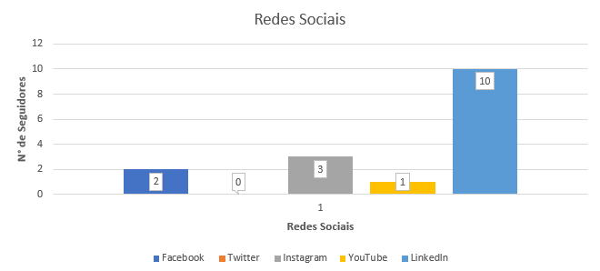
Redes Sociais - Aumento da visibilidade e alcance do projeto
Estamos felizes em compartilhar que, por meio das nossas iniciativas de divulgação, conseguimos aumentar significativamente a visibilidade e alcance do nosso projeto de logística reversa.
As redes sociais, o site e outras estratégias de marketing nos permitiram alcançar um público mais amplo e engajar um número maior de pessoas na causa da sustentabilidade.
O aumento da visibilidade do projeto resultou em um maior envolvimento da comunidade, parceiros interessados e apoiadores, fortalecendo a nossa capacidade de coletar pilhas e baterias descartadas de forma inadequada.

Slide 24
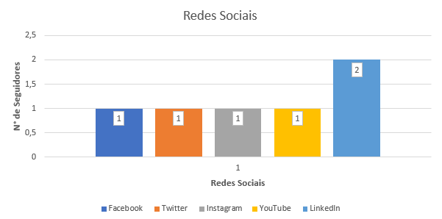
Redes Sociais - Aumento da visibilidade e alcance do projeto
Através do compartilhamento de informações, histórias de sucesso e resultados alcançados, pudemos inspirar e motivar outras organizações e indivíduos a se juntarem a nós nesse importante trabalho.
Estamos comprometidos em continuar expandindo nossa visibilidade e alcance, a fim de ampliar o impacto positivo na preservação do meio ambiente e na conscientização sobre o descarte adequado.

Slide 25
Redes Sociais – Estratégias de marketing utilizadas
Para impulsionar a visibilidade e o alcance do nosso projeto de logística reversa, utilizamos diversas estratégias de marketing eficazes. Através dessas ações, conseguimos ampliar a conscientização e engajar um público mais amplo na causa da sustentabilidade.
Algumas das estratégias de marketing utilizadas incluem:
Redes Sociais: Criamos contas em diferentes plataformas, como Instagram, Twitter, Facebook, YouTube e LinkedIn, para compartilhar informações, atualizações, imagens e vídeos relevantes. Essas redes sociais nos permitiram interagir com a comunidade, ampliar nosso alcance e fortalecer o engajamento.
Website: Desenvolvemos um site dedicado ao projeto, com informações detalhadas, localizador de pontos de coleta e recursos úteis. O site serve como uma fonte central de informações e uma maneira conveniente para os visitantes se envolverem com o projeto.
Parcerias Estratégicas: Estabelecemos parcerias com empresas, instituições e outras organizações que compartilham os mesmos valores e objetivos. Essas parcerias nos proporcionaram maior visibilidade e acesso a novos públicos.

Slide 26
Redes Sociais – Estratégias de marketing utilizadas
Material Promocional: Criamos materiais promocionais, como folhetos, cartazes e banners, para serem distribuídos em locais estratégicos, como escolas, empresas e centros comunitários. Esses materiais educativos incentivam o descarte correto de pilhas e baterias e divulgam o projeto.
A combinação dessas estratégias de marketing tem sido fundamental para aumentar a conscientização, o envolvimento da comunidade e o sucesso do nosso projeto de logística reversa.

Slide 27
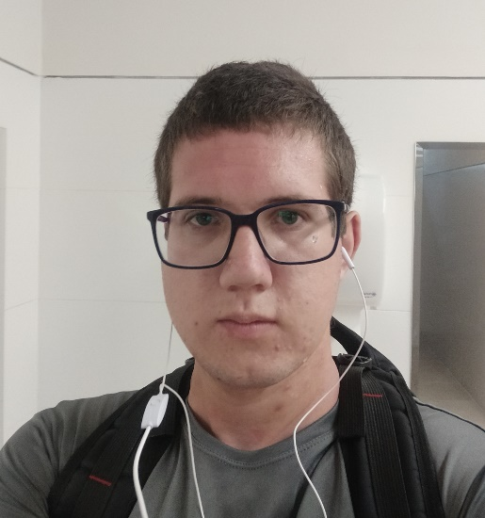
Agradecimentos - ao Autor Wellington Gabriel da Silva Galdino
Gostaríamos de destacar o autor por trás do projeto de logística reversa: Wellington Gabriel da Silva Galdino. Ele desempenhou um papel fundamental na concepção e implementação dessa iniciativa sustentável.
Wellington Gabriel é um profissional dedicado e apaixonado pela preservação do meio ambiente. Sua visão empreendedora e compromisso com a sustentabilidade o motivaram a fundar a ONG sem fins lucrativos focada na logística reversa.
Com seu conhecimento e experiência na área, Wellington Gabriel liderou a equipe, coordenando as atividades de coleta, transporte e conscientização da comunidade sobre a importância do descarte correto de pilhas e baterias.

Slide 28
Agradecimentos - ao Autor Wellington Gabriel da Silva Galdino
Sua determinação e orientação foram fundamentais para o sucesso do projeto, alcançando resultados significativos na redução da contaminação ambiental e na conscientização da população.
Wellington Gabriel é um exemplo inspirador de como indivíduos comprometidos podem fazer a diferença em prol da sustentabilidade e do meio ambiente.
Expressamos nosso profundo agradecimento ao autor Wellington Gabriel da Silva Galdino e à sua dedicação em promover a logística reversa e a preservação do meio ambiente.

Slide 29

Agradecimentos – ao Orientador do Projeto - Prof. I. Vicente Paiva
Gostaríamos de expressar nossa gratidão ao Prof. I. Vicente Paiva, o orientador responsável pelo projeto de logística reversa.
Sua orientação e expertise foram fundamentais para o desenvolvimento e sucesso do projeto, garantindo que as melhores práticas e abordagens fossem adotadas em todas as etapas.
O Prof. I. Vicente Paiva desempenhou um papel crucial na definição dos objetivos do projeto, na estratégia de coleta e transporte dos materiais e na conscientização da comunidade sobre a importância do descarte adequado.
Sua dedicação em compartilhar seu conhecimento e orientar o autor e a equipe foi inestimável, contribuindo para o impacto positivo alcançado pelo projeto.

Slide 30
Agradecimentos – ao Orientador do Projeto - Prof. I. Vicente Paiva
Expressamos nossa sincera gratidão ao Prof. I. Vicente Paiva por seu compromisso, orientação e apoio contínuo ao longo dessa jornada em prol da sustentabilidade.

Slide 31
Agradecimentos – ao Prof. Rodolfo Martins
Gostaríamos de estender nosso agradecimento ao Prof. Rodolfo Martins, que também contribuiu de forma significativa para o sucesso do projeto de logística reversa.
O Prof. Rodolfo Martins é um experiente profissional na área de logística e gestão ambiental, trazendo consigo um valioso conhecimento e expertise.
Sua contribuição e envolvimento no projeto foram fundamentais para a implementação de estratégias eficientes de coleta e transporte dos materiais, garantindo a eficácia das operações logísticas reversas.
Além disso, o Prof. Rodolfo Martins compartilhou valiosas orientações e insights sobre as melhores práticas em gestão ambiental, auxiliando na redução da contaminação e na preservação do meio ambiente.
Agradecemos sinceramente ao Prof. Rodolfo Martins por seu apoio contínuo, dedicação e compartilhamento de conhecimento ao longo dessa jornada.

Slide 32
Agradecimentos – ao Prof. Rodolfo Martins
Seu comprometimento com a sustentabilidade e seu papel como mentor são inestimáveis para o sucesso do projeto.

